Slide 1
დავალების ატვირთვა პროგრამის Turnitin გამოყენებით
ინსტრუქცია სტუდენტებისთვის

Slide 2
დაიმახსოვრეთ:
ტექსტი უნდა აკრიფოთ ქართული შრიფტით Sylfaen-ში,წინააღმდეგ შემთხვევაში დავალება არ შეფასდება
დავალების ფაილში აუცილელად უნდა დაწეროთ თქვენი სახელი და გვარი, წინააღმდეგ შემთხვევაში დავალება არ შეფასდება
ფაილის ატვირთვის შემდეგ მისი შეცვლა შეუძლებელია

Slide 3
ჩვეულებრივ შედით Moodle-ის სისტემაში, დავალებების ჩამონათვალში ნახეთ მიმდინარე დავალება და დააკლიკეთ მას

Slide 4
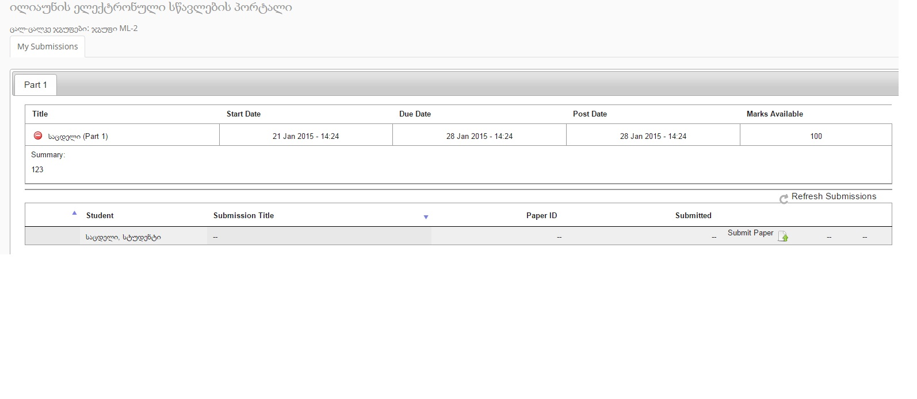
დავალებაში შესვლის შემდეგ მარჯვენა კუთხეში მოძებნეთ “Submit Paper” და დააკლიკეთ

Slide 5
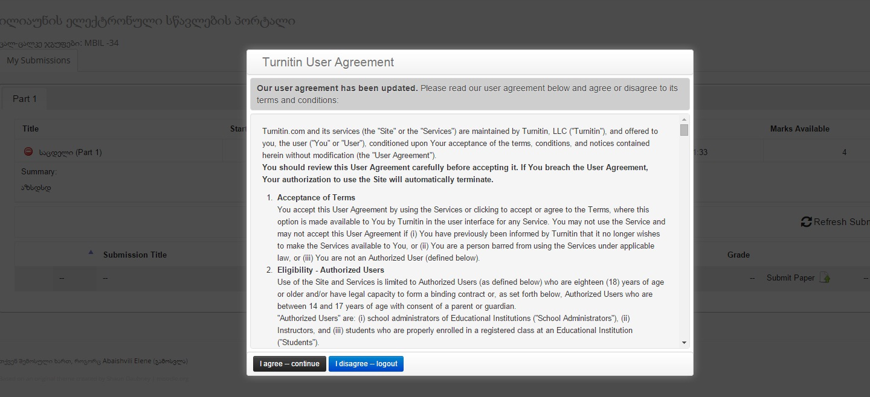
თავდაპირველად დაეთანხმეთ გამოყენების პირობებს „I agree-continue“, ამის გაკეთება მოგიწევთ მხოლოდ პირველ დავალებაზე, მომდევნო ჯერზე ჩვეულებრივ ატვირთავთ ფაილს

Slide 6
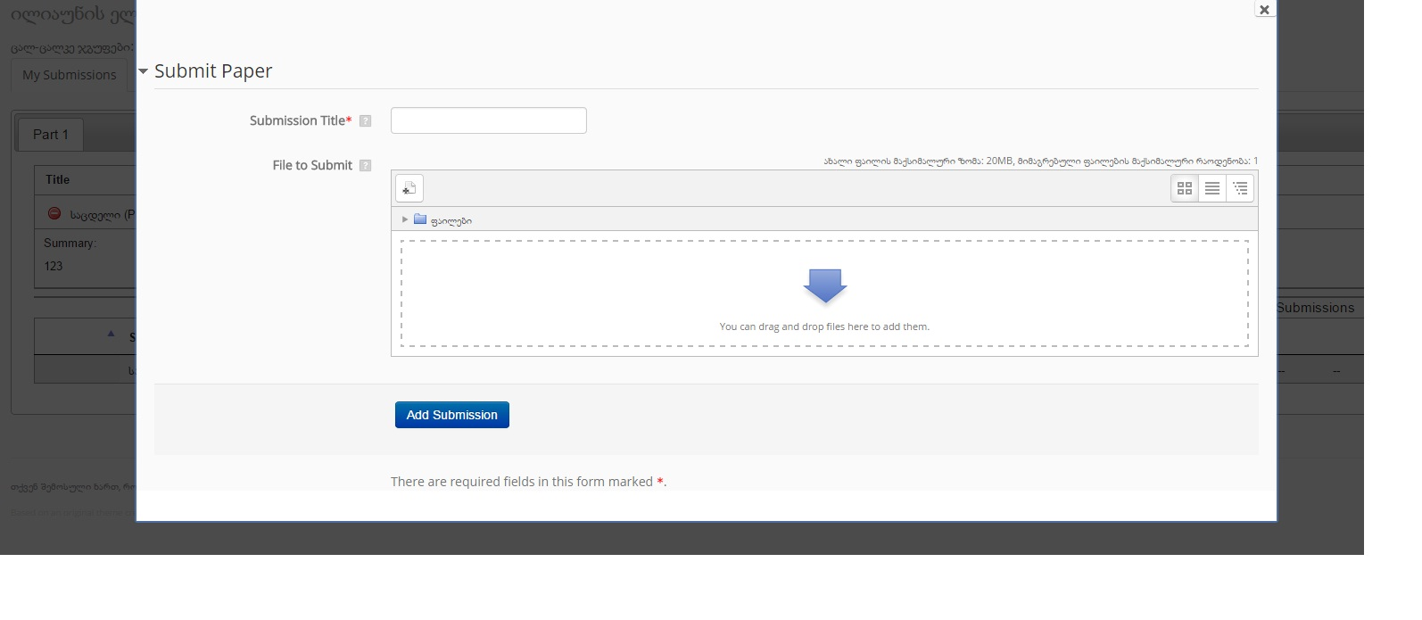
“Submit Paper”-ზე დაკლიკვის შემდეგ, აუცილებელია დავალებას დაარქვათ სათაური და შემდეგ ატვირთოთ ფაილი
დაწერეთ სათაური, მაგ.: დავალება-დარვინი
ფაილის ასატვირთად დააკლიკეთ ამ ველში

Slide 7
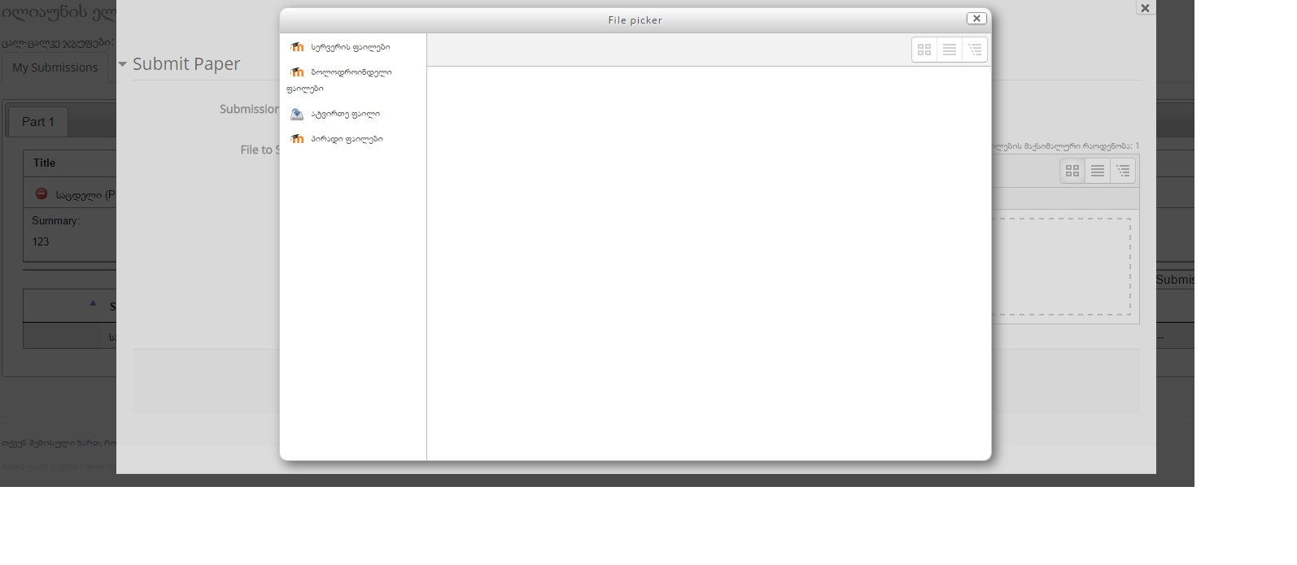
ფაილის ასარჩევად დააკლიკეთ “ატვირთე ფაილი”

Slide 8
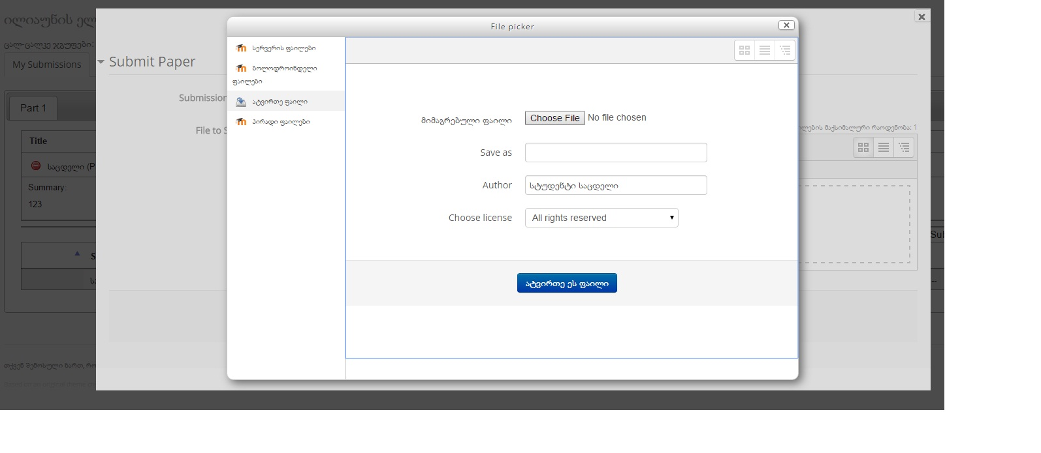
დააკლიკეთ “Choose file”, აირჩიეთ დოკუმენტი თქვენი კომპიუტერიდან და შემდეგ “ატვირთე ეს ფაილი”

Slide 9
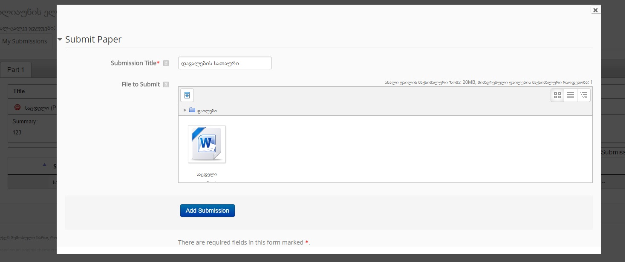
მას შემდეგ რაც ფაილს აირჩევთ პროცესის დასასრულებლად დააკლიკეთ “add Submission”

Slide 10
დამატებითი კითხვების შემთხვევაში მიმართეთ მასწავლებელს, ან მიმართეთ უნივერსიტეტის ინფორმაციული ტექნოლოგიების სამსახურს

